Slide 1
ИНТЕГРАЦИЯ БИОЛОГИИ И ХИМИИ ВО ВНЕУРОЧНОЙ ДЕЯТЕЛЬНОСТИ

Slide 2
ВЕК ЖИВИ, ВЕК УЧИСЬ!
Интеграция - это один из путей наиболее успешного формирования и развития универсальных учебных действий современного школьника. Она реализуется в учебной и внеурочной деятельности

Slide 3
ОСНОВНЫМИ ТРЕБОВАНИЯМИ
к организации внеурочной работы со школьниками являются:
вовлечение учащихся с учетом их интересов и способностей;
единство урочной и внеурочной деятельности;
увлекательность внеурочных занятий.
Notes:
Content Layouts

Slide 4
Кружок «Моё призвание медицина» для учащихся 8 – 11 классов.
ЦЕЛЬ:
Создание условий для профессиональной ориентации учащихся, расширение и углубление знаний, способствующих сохранению и укреплению здоровья.

Slide 5
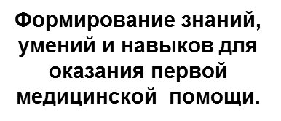
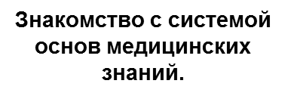
ЗАДАЧИ:
ЗАДАЧА 1
ЗАДАЧА 3
Работать самостоятельно в группе и давать самооценку.
Выработка умения самостоятельно искать, анализировать и отбирать необходимую информацию.
ЗАДАЧИ
ЗАДАЧА 5
ЗАДАЧА 4
Организация выбора профиля обучения и профессиональной деятельности.

Slide 6
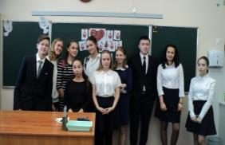
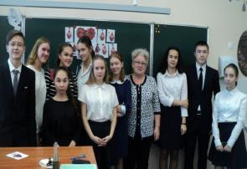
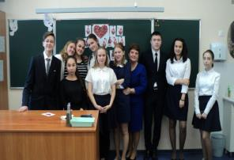
ГИМН МЕДИКОВ
Нас собрала судьба и есть на то причины, Горит в сердцах мечта спасая жизнь людей! Служить науке, быть друзьями медицины Хранить здоровье всех - и взрослых и детей!

Slide 7
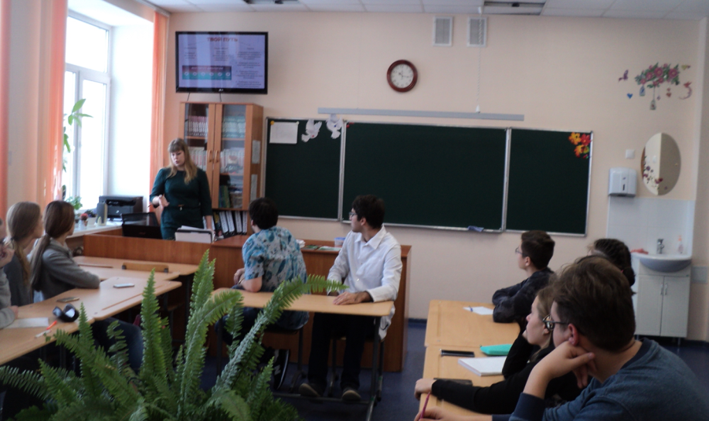
СОТРУДНИЧАЕМ С ТГУ
Title in here

Slide 8
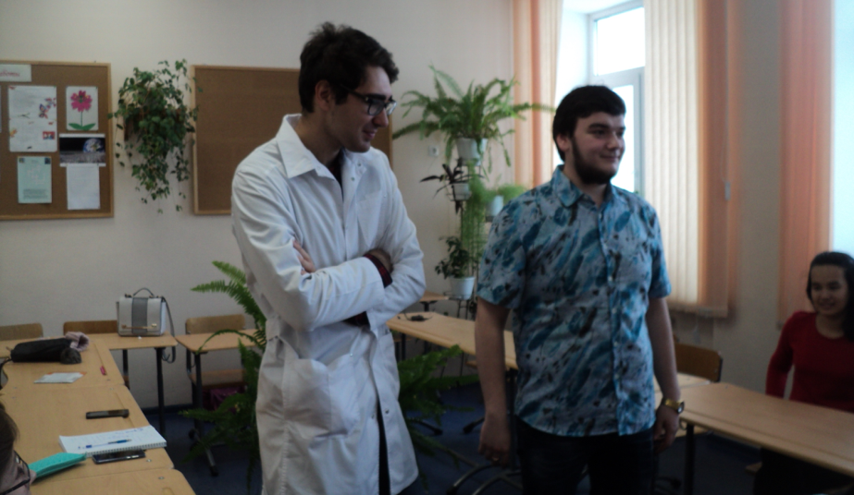

Slide 9
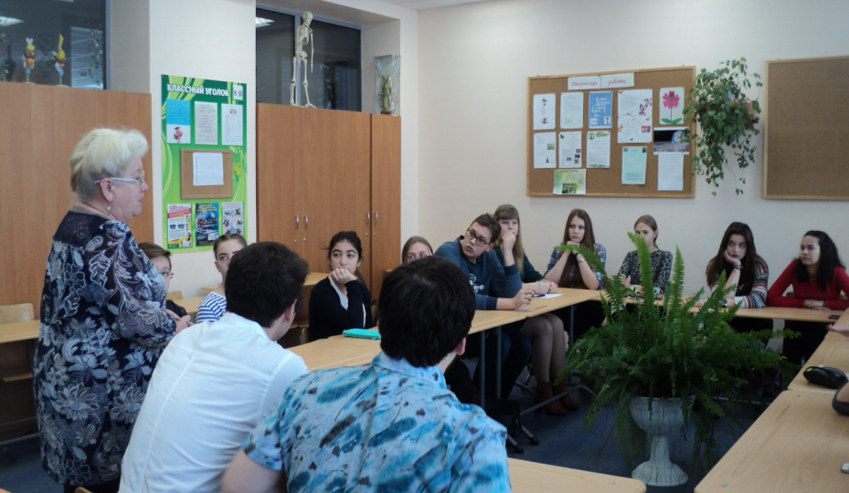
ОЧЕРЕДНОЕ ЗАСЕДАНИЕ КРУЖКА

Slide 10
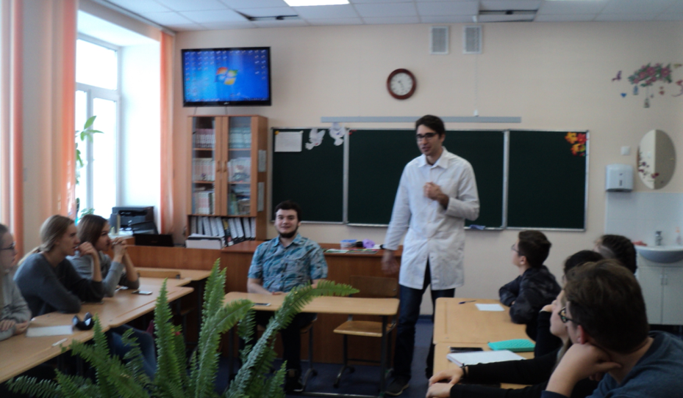
…« Самое главное – научитесь учиться!!!»
Title in here

Slide 11
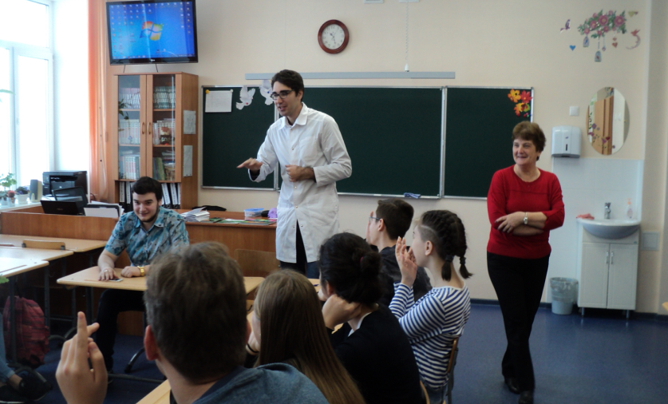
О веселой студенческой жизни…

Slide 12
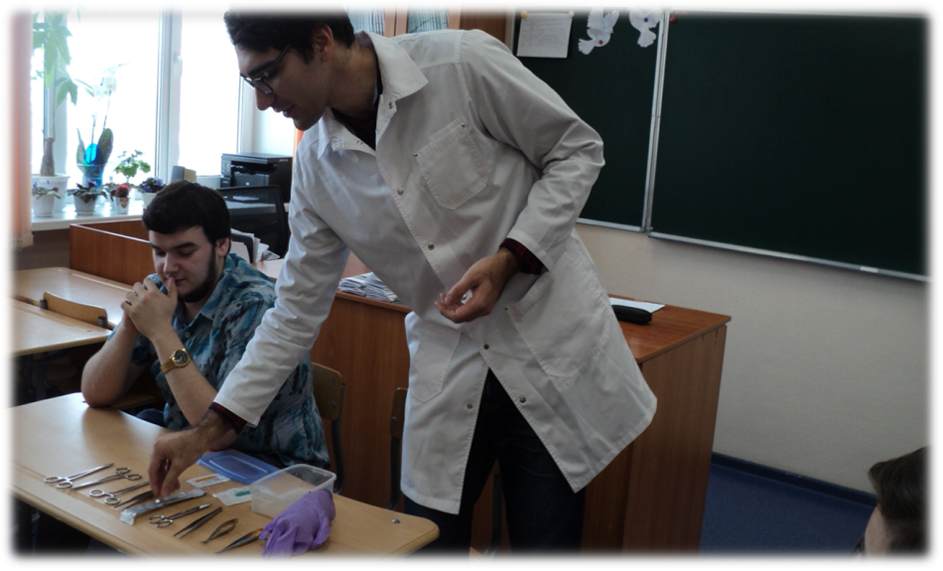
А сейчас – мастер класс!

Slide 13
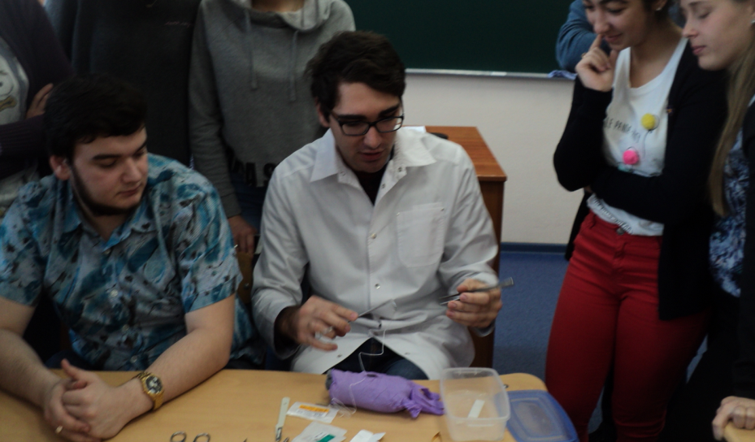
Победитель конкурса «Пластической хирургии» – Павлов Артур

Slide 14
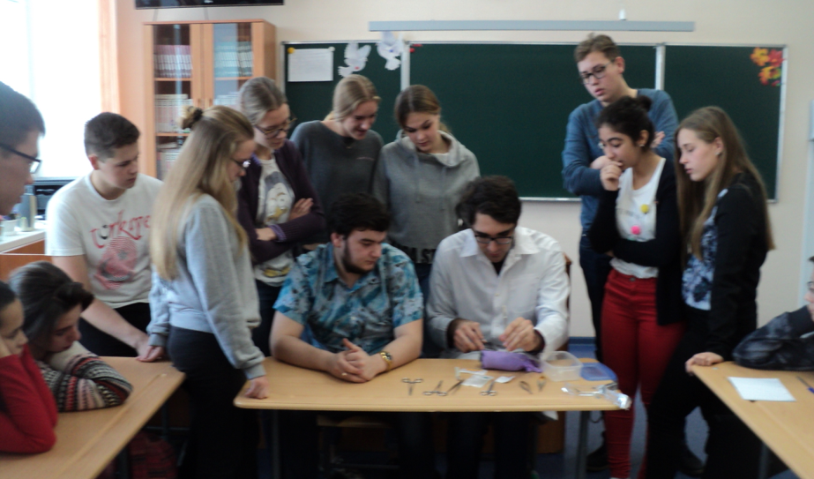
Вот это класс!

Slide 15
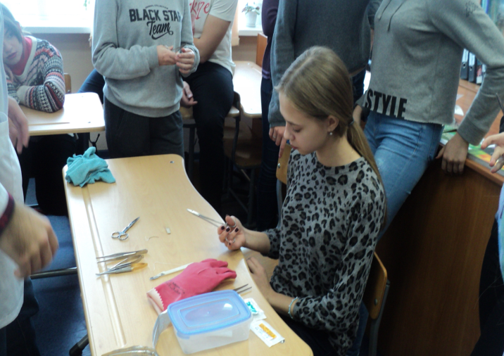
ПОПРОБУЕМ И МЫ…

Slide 16
КРУЖОК
«Мое призвание -медицина»
для учащихся 8 – 11 классов

Slide 17
КРОВЬ – ЗЕРКАЛО НАШЕГО ОРГАНИЗМА
ЗАПОМНИ
КРОВЬ-ЗЕРКАЛО НАШЕГО
ОРГАНИЗМА
ЗАПОМНИ
КРОВЬ-ЗЕРКАЛО НАШЕГО
ОРГАНИЗМА
ЗАПОМНИ
КРОВЬ-ЗЕРКАЛО НАШЕГО
ОРГАНИЗМА
ЗАПОМНИ
КРОВЬ-ЗЕРКАЛО НАШЕГО
ОРГАНИЗМА

Slide 18
ПЛАН ЗАНЯТИЯ
НАДЕЖДА
АЛЕКСАНДРОВНА ШИРЫХАЛОВА –
УЧИТЕЛЬ ХИМИИ
ЛЮДМИЛА
АЛЕКСАНДРОВНА
ПАВЛОВА –
УЧИТЕЛЬ БИОЛОГИИ
1
ИНФОРМАЦИОННАЯ РАБОТА В ГРУППАХ
2
ПРАКТИЧЕСКАЯ ЧАСТЬ
3
ИНТЕРЕСНЫЕ ФАКТЫ О КРОВИ
4
РЕФЛЕКСИЯ

Slide 19
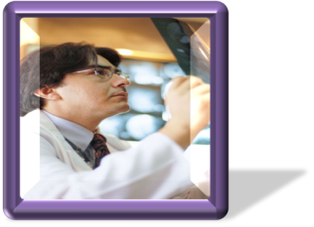
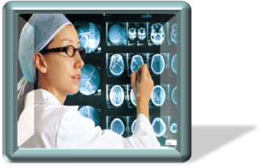
ЦЕЛИ И ЗАДАЧИ
Цель занятий: Обобщить полученные на уроках биологии и химии знания о единстве процессов, протекающих в живой природе на примере гемоглобина.
Задачи:
Познакомить с основными компонентами крови.
Рассмотреть роль химических соединений в жизнедеятельности живых организмов

Slide 20
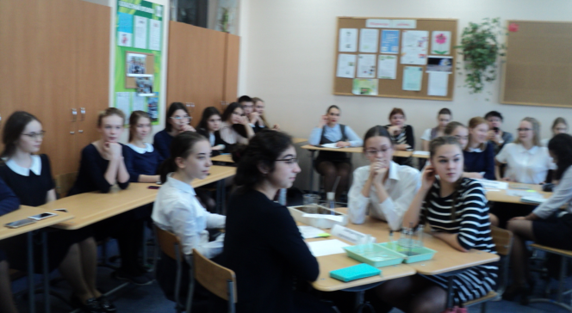
Решаем поставленные задачи

Slide 21
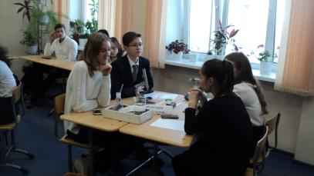
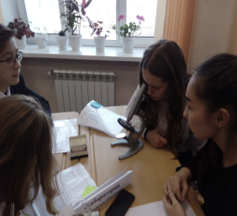
ИНФОРМАЦИОННАЯ РАБОТА В ГРУППАХ
Description of the contents
3 группа
заболевания, связанные с избытком и недостатком
железа
в организме
2 группа
структура и роль гемоглобина
1 группа
изучение
состава крови

Slide 22
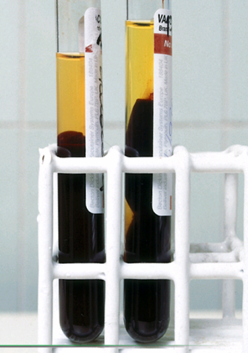
СОСТАВ КРОВИ
Плазма крови
Форменные элементы крови
3%
1%
Эритроциты
Лейкоциты
Тромбоциты

Slide 23
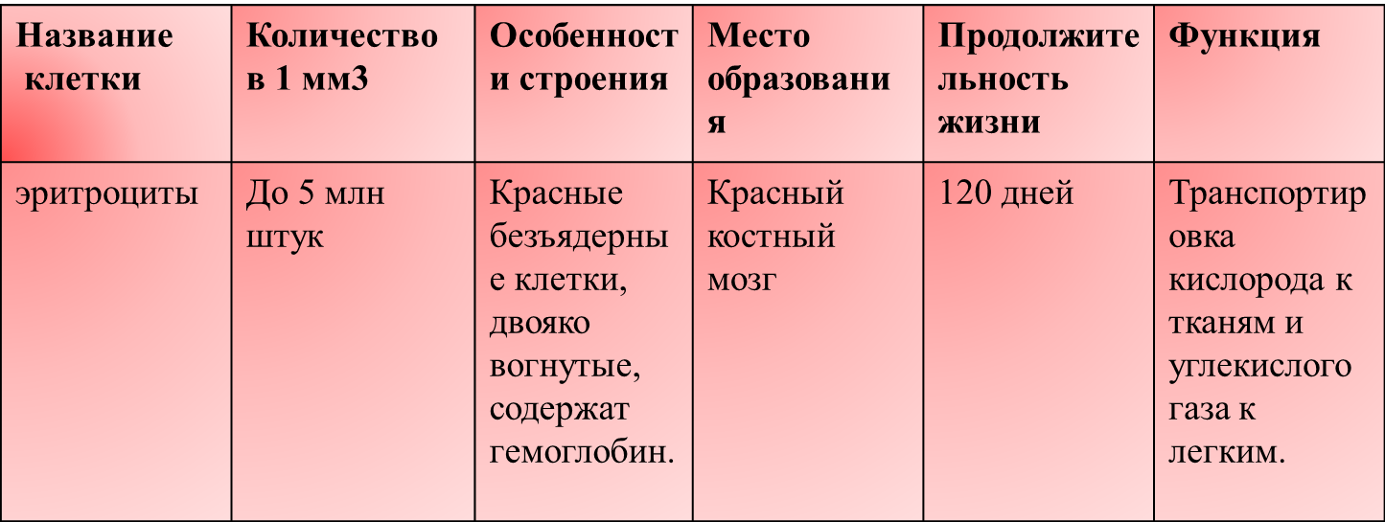
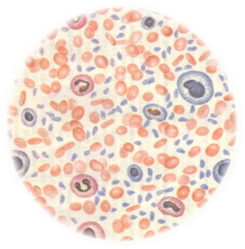
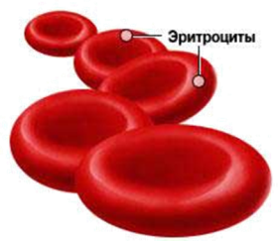
Форменные элементы

Slide 24
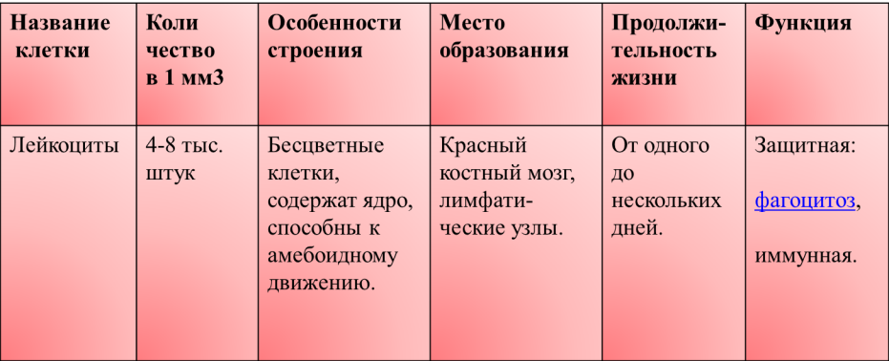
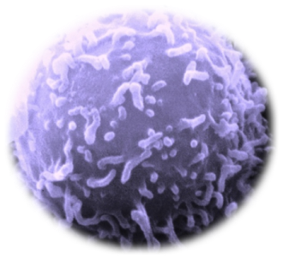
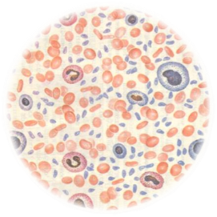
ЛЕЙКОЦИТЫ

Slide 25
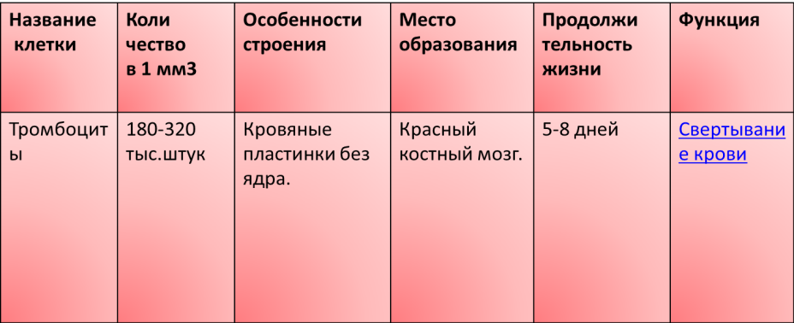
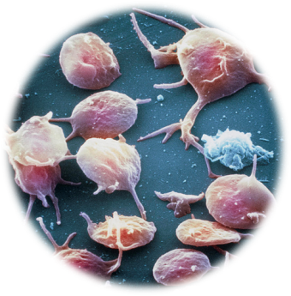
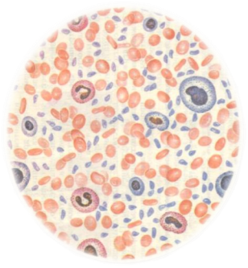
ТРОМБОЦИТЫ

Slide 26
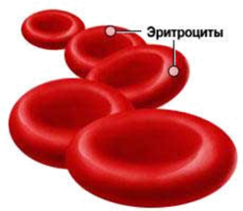
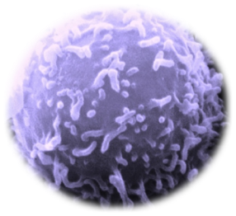
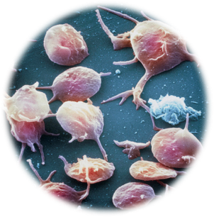
Лейкоциты? Тромбоциты?

Slide 27
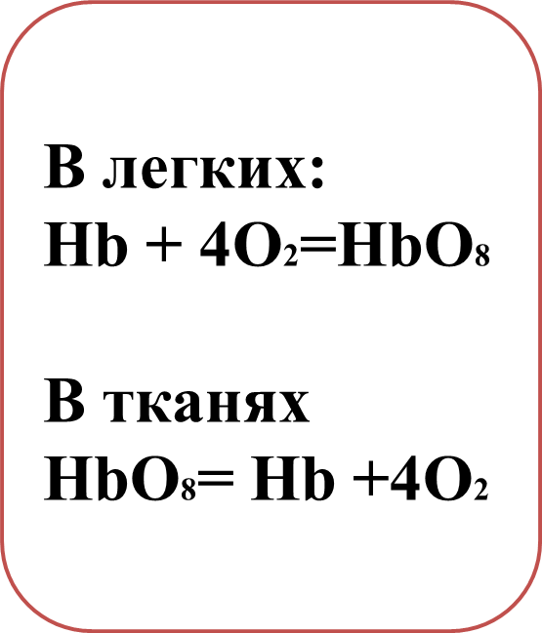
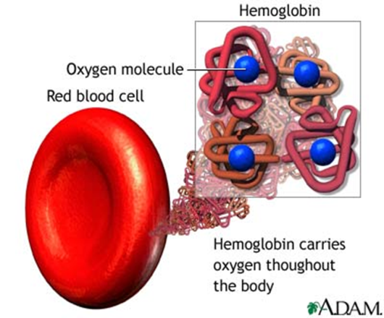
ГЕМОГЛОБИН
( греч haima- кровь лат.globus-шар)

Slide 28
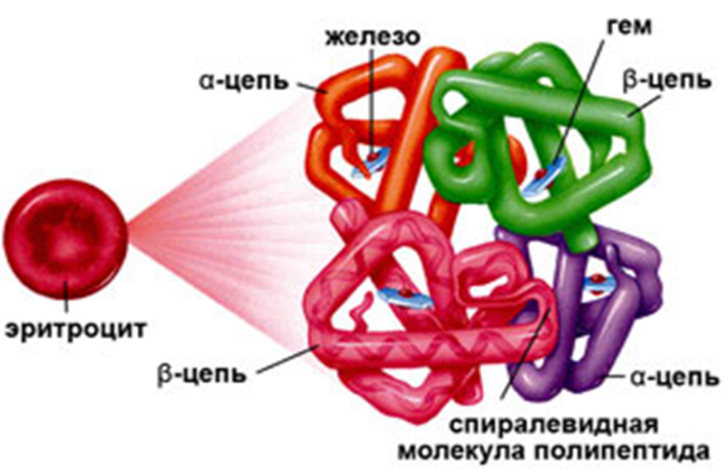
СТРУКТУРА ГЕМОГЛОБИНА

Slide 29
Формула гемоглобина

Slide 30
ПРАКТИЧЕСКАЯ ЧАСТЬ
1 группа
ЛАБОРАТОРИЯ КРИМИНАЛИСТИКИ (ИЗ 2-Х ОБРАЗЦОВ ОПРЕДЕЛИТЬ КРОВЬ ЧЕЛОВЕКА
2 ГРУППА
ЛАБОРАТОРИЯ КРИМИНАЛИСТИКИ (ОПРЕДЕЛИТЬ, КАКОЙ ОБРАЗЕЦ ТКАНИ СОДЕРЖИТ КРОВЬ)
3 ГРУППА
БИОХИМИЧЕСКАЯ ЛАБОРАТОРИЯ
(ИЗУЧИТЬ АНАЛИЗ КРОВИ ПАЦИЕНТА И ПОСТАВИТЬ ДИАГНОЗ)

Slide 31
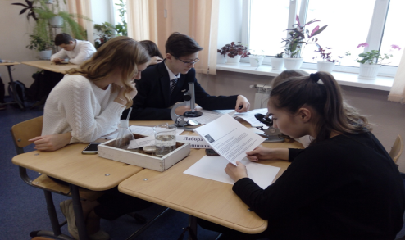
РАБОТА КРИМИНАЛИСТОВ
.
3 ГРУППА

Slide 32
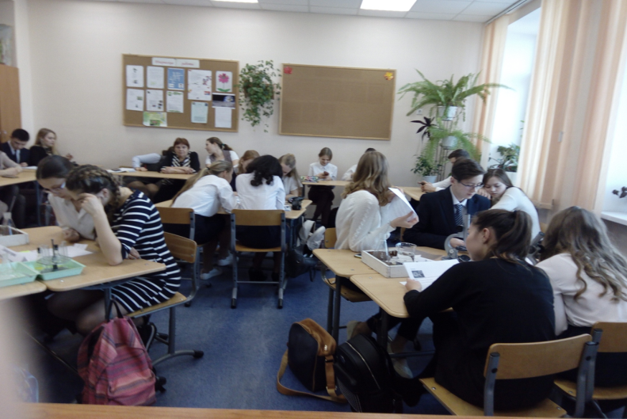
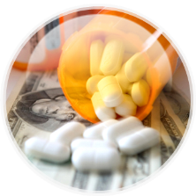
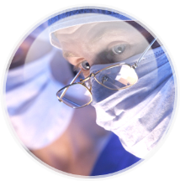
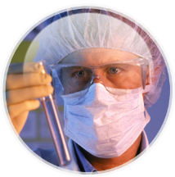
БИОХИМИЧЕСКАЯ ЛАБОРАТОРИЯ

Slide 33
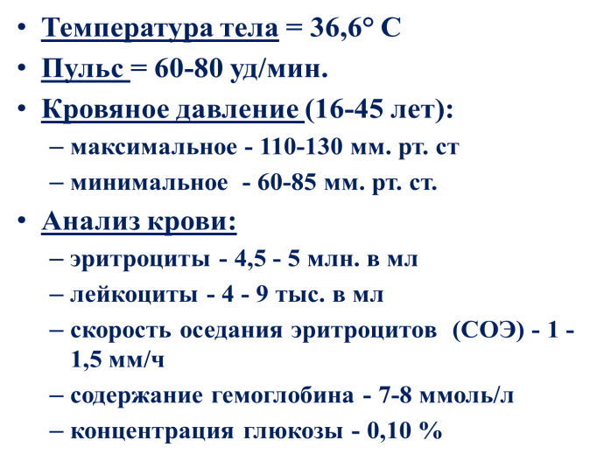
ПОКАЗАТЕЛИ ЗДОРОВЬЯ ЧЕЛОВЕКА

Slide 34
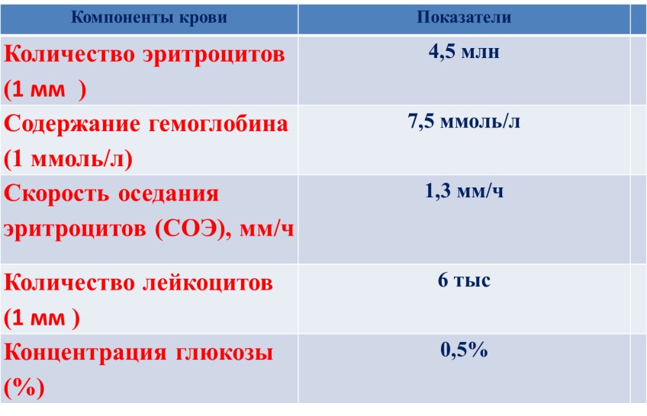
ПАЦИЕНТ 1

Slide 35
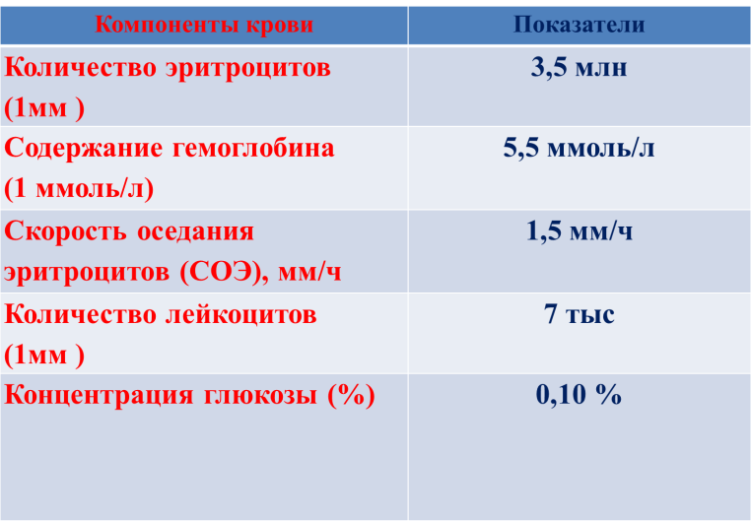
ПАЦИЕНТ 2

Slide 36
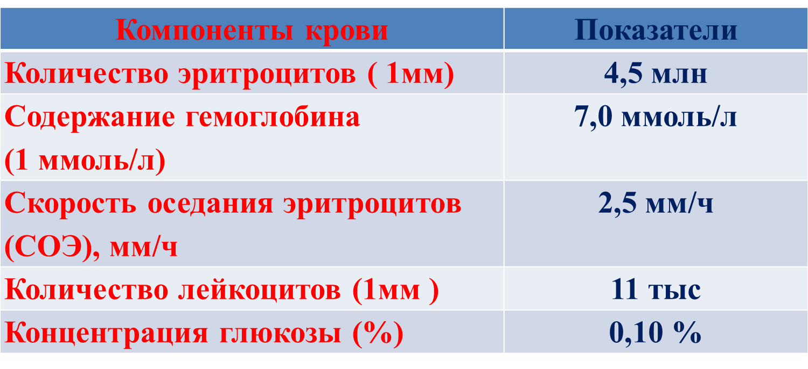
ПАЦИЕНТ 3

Slide 37
ИНТЕРЕСНЫЕ ФАКТЫ О КРОВИ
ВИДЕОРОЛИК

Slide 39
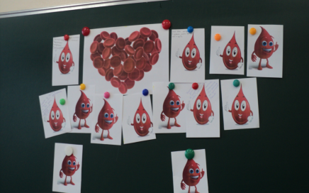
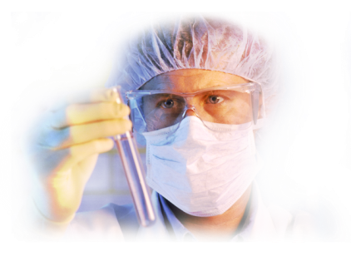
НАС СОБРАЛА СУДЬБА И ЕСТЬ НА ТО ПРИЧИНА…

